Slide 1
第五章 常用数字控制器设计
数字控制系统是计算机闭环控制系统的核心部分，系统控制性能的好坏直接与数字控制器的设计相关。
设计数字控制器，就是在给定对象的基础上，在给定性能指标的条件下，设计出满足控制性能的控制规律，以及与此对应的计算机编程算法。

Slide 2
第一节 数字控制器连续化设计技术
工程上多数情况下被控对象是连续的。这样组成的计算机系统中，既有连续信号又有离散信号，称之为“混合系统”，如图3.1所示。
被控对象：其输入输出均为模拟量，是系统的连续部分。
数字控制器:可以是计算机，工业控制机或数字控制器等。

Slide 3
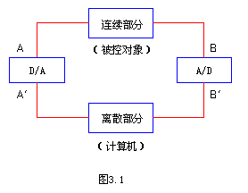
图3.1混合系统

Slide 4
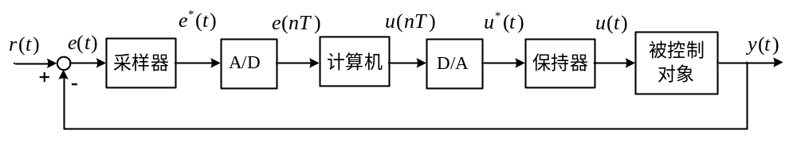
一 数字控制器的两类设计方法
连续信号与离散信号的转换时通过采样器、AD转换器、DA转换器、保持器来实现的，如图3.2所示，依据观察点的不同选择，数字控制器有两大类设计方法：连续化设计方法（间接设计法）和离散化设计方法（直接设计法）。
3.2典型计算机控制系统结构及其组成部分

Slide 5

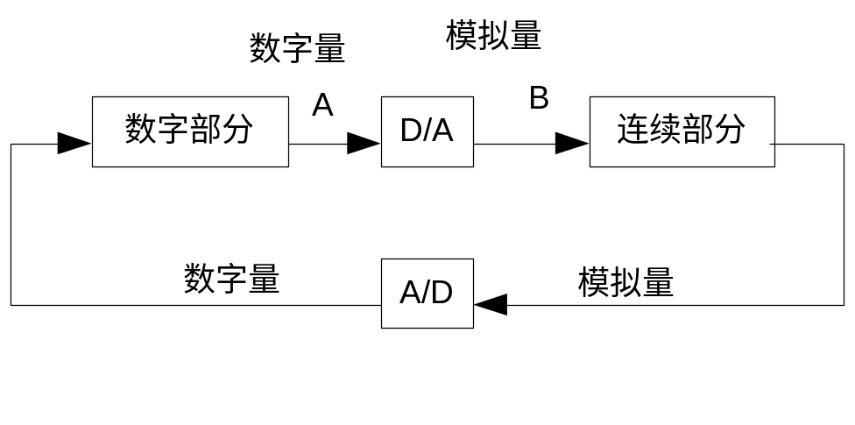


从BB’向左看-连续化设计法
把DA转换器、数字控制器、AD转换器看做一个整体，等效成一个模拟控制器D(S)，再加上 ，这时整个系统可以看做连续系统，书上图3-2（a）。
数字控制器D(z)的设计要分两步走：先设计校正装置的传递函数D(s)，然后采用某种离散化方法，将它变成计算机算法。

Slide 6
从AA’向右看-离散化设计法
把DA转换器、被控对象、AD转换器看为一体，等效成一个离散对象G(z)，再加上数字控制器D(z)，这时整个系统可看做离散系统，书上图3-2（b）。
数字控制器D(z)的设计：已知被控对象的传递函数或特性G(Z)，根据所要求的性能指标，设计数字控制器。

Slide 7
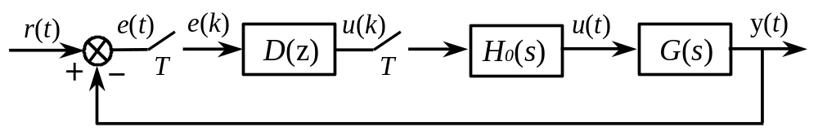
二 数字控制器的连续化设计
连续化设计方法(也称模拟化设计方法)：忽略控制回路中所有的零阶保持器和采样器，并采用较高的采样频率，在s域中按连续系统进行初步设计，求出模拟控制器，再通过某种近似，将模拟控制器变换为数字控制器，由计算机去实现。工程界熟悉经典的连续系统控制器设计，如频率法、根轨迹法，有广泛的应用。
D(s)

Slide 8
缺点：离散化过程中，动态特性总要变坏，需要试凑。离散化方法的选取非常重要。
D(s)

Slide 9
数字控制器的连续化设计步骤
第一步：设计假想的连续控制器D(s)
按照给定的对象G(s)和要求的性能指标，用连续系统的设计方法设计出模拟控制器的传递函数D(s)
第二步：选择合适的采样周期
合理选择采样周期Ts，检验系统中插入保持器后对系统特性的影响：根据香农采样定理，选择一个合适的采样周期T；倘若由于工程实现上的限制，采样频率不能做的很高，就有必要对D(s)进行修正，即考虑保持器的滞后特性对系统性能的影响，重新设计

Slide 10
第三步： 将D(s)离散化为D(z)
选用合适的离散化方法，如双线性变换法、后向差分法、零极点匹配法、零阶保持法等，求出D(z)，其出发点是如何使D(z)逼近D(s)的特性
第四步：校验
用计算机仿真技术进行闭环特性分析，检验其闭环特性是否符合设计要求，这样减少了实际系统的调试时间和费用。
第五步：求得计算机编程算法
将D(s)变为差分方程形式，在计算机上实现控制程序，得到易于编程的控制器编程算法。

Slide 11
S变换与Z变换（为什么把傅里叶变换转为laplace变换？）
拉普拉斯变换（S变换），是工程数学中常用的一种积分变换。它是为简化计算而建立的实变量函数和复变量函数间的一种函数变换。
在工程学上，拉普拉斯变换的重大意义在于：将一个信号从时域上，转换为复频域（s域）上来表示；在线性系统，控制自动化上都有广泛的应用。

Slide 12
引入拉普拉斯变换的一个主要优点，是可采用传递函数代替微分方程来描述系统的特性。这就为采用直观和简便的图解方法来确定控制系统的整个特性（见信号流程图、动态结构图）、分析控制系统的运动过程（见奈奎斯特稳定判据、根轨迹法），以及综合控制系统的校正装置（见控制系统校正方法）提供了可能性。
拉普拉斯变换是以法国数学家拉普拉斯命名的一种变换方法，主要是针对连续信号的分析 。

Slide 13
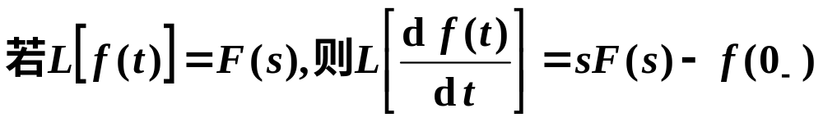

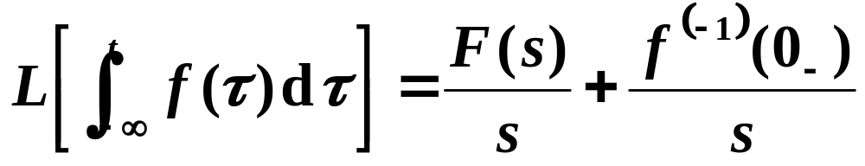
S变换的一些性质：
原函数微分
原函数的积分

Slide 14
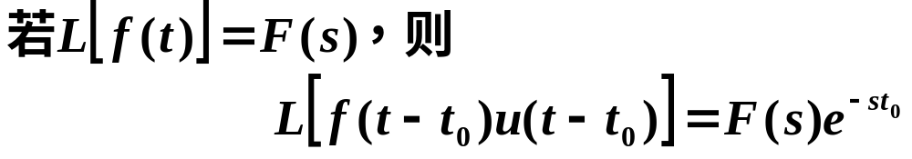
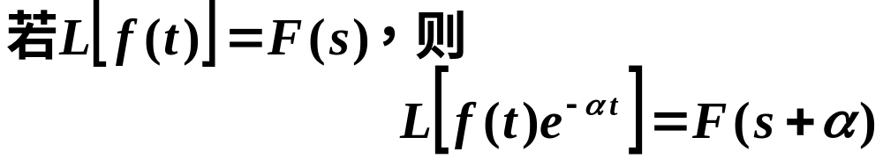
延时（时域平移）
s域平移

Slide 15
Z变换主要是针对离散信号的分析 。
因为有的信号主要在时域表现其特性，如电容充放电的过程；而有的信号则主要在频域表现其特性，如机械的振动，人类的语音等。若信号的特征主要在频域表示的话，则相应的时域信号看起来可能杂乱无章，但在频域则解读非常方便。在实际中，当我们采集到一段信号之后，在没有任何先验信息的情况下，直觉是试图在时域能发现一些特征，如果在时域无所发现的话，很自然地将信号转换到频域再看看能有什么特征。信号的时域描述与频域描述，就像一枚硬币的两面，看起来虽然有所不同，但实际上都是同一个东西。

Slide 16
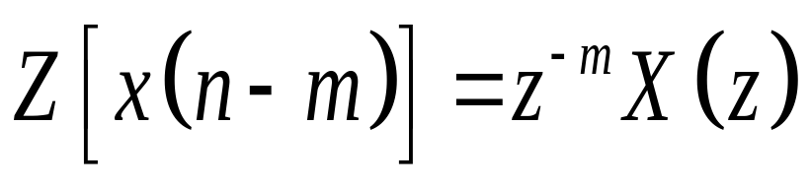
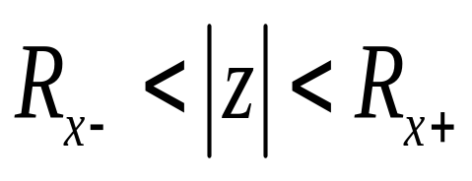
Z变换的一些性质
    序列的移位（重要）
设序列x(n)的z变换为:
Z［x(n)］=X(z) Rx-＜|z|＜Rx+
则有：

Slide 17
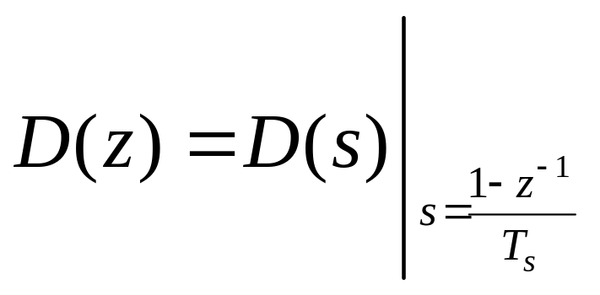
二 模拟控制器的离散化
1.向后差分变换法
（1）离散化公式
Ts为采样周期

Slide 18
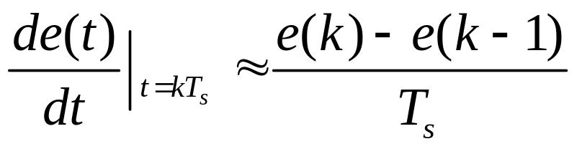
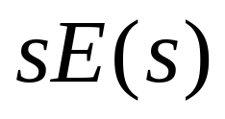
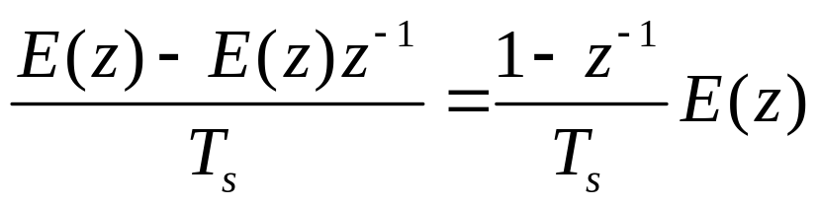
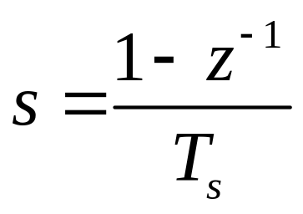
后向差分的近似式是：
等式左边取拉氏变换为：
等式右边取Z变换为：
这样可以得到变换关系：
结论：

Slide 19
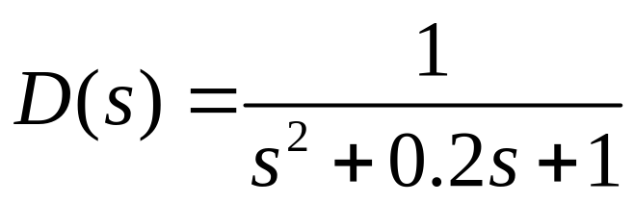
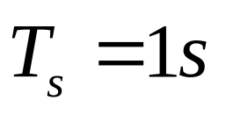
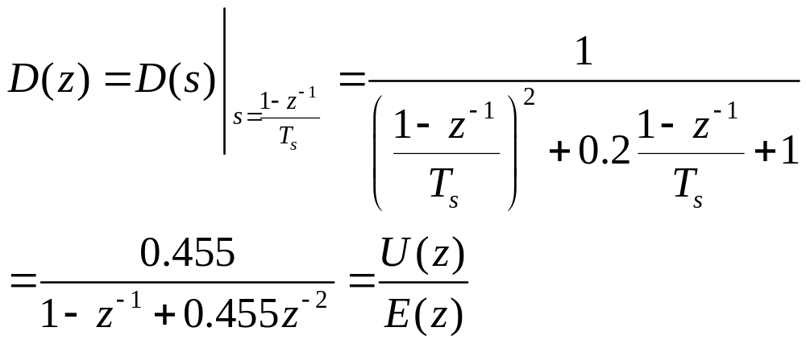
[例3-1] 用后向差分变换法离散
假设
等效差分方程（控制算法）为：

Slide 20
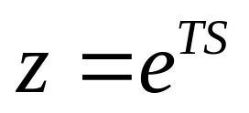
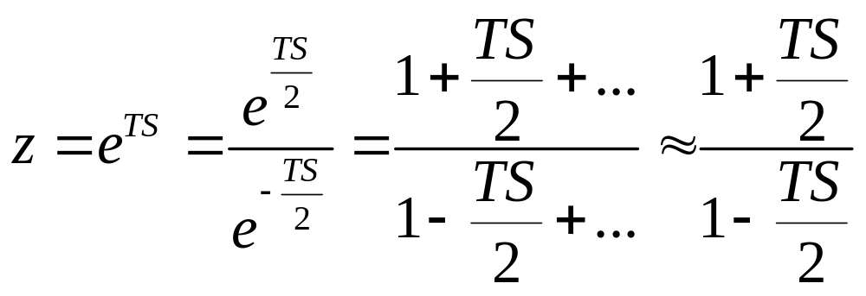
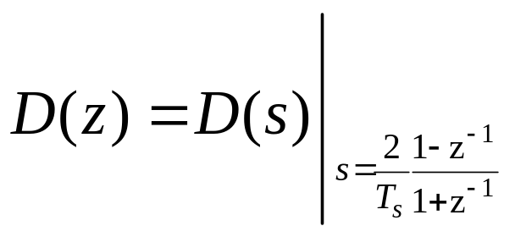
2.双线性变换法
由z变换定义可知， ，利用级数展开可得
由上式反求s，得

Slide 21
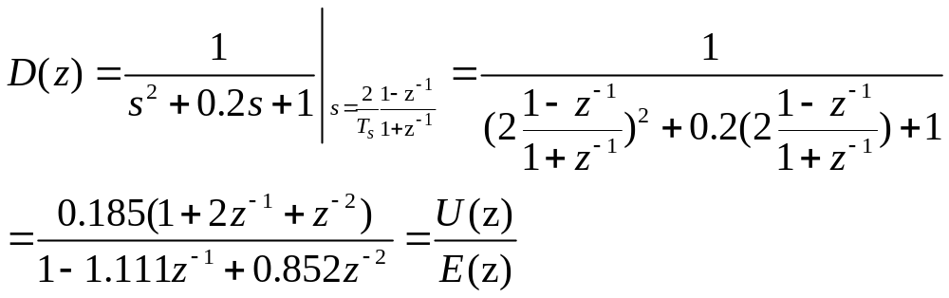
[例3-2] 将 Ts=1s双线性变换成D(z)
等效差分方程（控制算法）为：

Slide 22
3.零极点匹配法
S域中零极点的分布直接决定了系统的特性，Z域中亦然。因此，当S域转换到Z域时，应当保证零极点具有一一对应的映射关系，根据S域与Z域的转换关系z=e^{Ts}，可将S平面的零极点直接一一对应地映射到Z平面上，使D(z)的零极点与连续系统D(s)的零极点完全相匹配，这等效离散化方法称为“零极点匹配”或“根匹配法”。

Slide 23
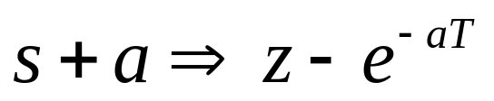
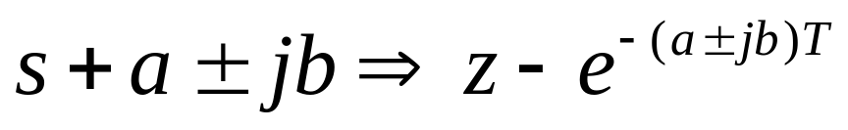
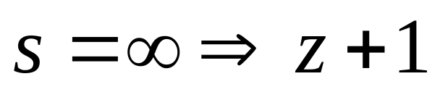
D(s)到D(z)变换法则：
当D(s)的零点数m少于极点数n时，定义D(s)含有m个有限零点，n-m个无限零点s=无穷
（1）极点和有限零点
（2）无限零点

Slide 24
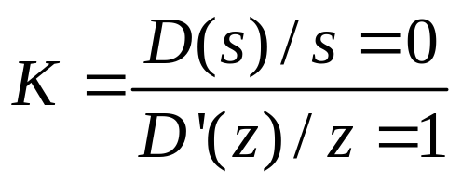
（3）低频增益
由
得
当D(s)分子阶次比分母低时，在D(z)分子上匹配（z+1）因子，可获得双线性变换的效果。

Slide 25
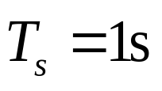
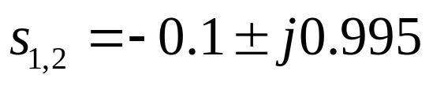

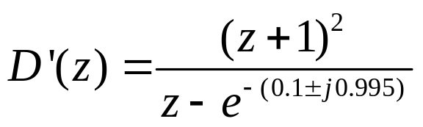
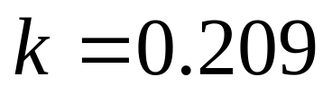
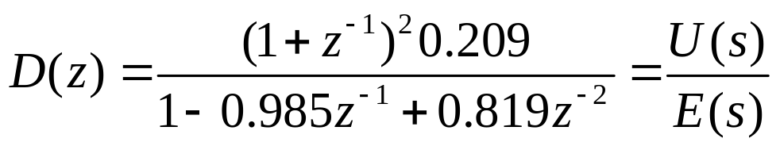
[例 3-3] 用零点极点对应法将下面D(s)变换成D(z)
解：D(s)的极点为
需要在 处配置
2个零点，在采样周期 时，
根据
确定增益
最后得到
等效差分方程（控制算法）为:

Slide 26
各种离散化方法的比较
(1)从上述各方法的原理看，只要原有的连续系统是稳定的，则变换以后得到的离散系统也是稳定的。
(2)采样频率对设计结果有影响，当采样频率远远高于系统的截止频率时(100倍以上)，用任何一种设计方法所构成的系统特性与连续系统相差不大。随着采样频率的降低，各种方法就有差别。按设计结果的优劣进行排序，以双线性变换法为最好，即使在采样频率较低时，所得的结果还是稳定的。其次是零极点匹配法和后向差分。

Slide 27
(3)上述各种设计方法都有自己的特点，零极点匹配法能保证变换前后直流增益相同，双线性变换法可以保证变换前后特征频率不变，以上各种设计方法在实际工程中都有应用，可根据需要进行选择。

Slide 28
三 由计算机实现的编程算法
（课本34-35页内容）
将数字控制器D(z)写成一般形式，两边交叉相乘，再写出对应的差分方程，此差分方程就是用计算机语言编程实现控制算法的算式。
例题3-4

Slide 29
第二节 数字PID控制
1 PID控制器的概念及发展现状
比例-积分-微分(Proportion-Integral-Differential，简称PID)控制器是一个三项控制器，在自动控制领域拥有悠久历史。
具有原理简单，结构灵活，适应性强等特点，能够提供一系列令人满意的过程，实际上它在工业中已成为标准控制器。

Slide 30
当被控对象的结构和参数不能完全掌握，或得不到精确的数学模型时，控制理论的其它技术难以采用时，系统控制器的结构和参数必须依靠经验和现场调试来确定，这时应用PID控制技术最为方便。即当我们不完全了解一个系统和被控对象，或不能通过有效的测量手段来获得系统参数时，最适合用PID控制技术。PID解决了自动控制理论所要解决的最基本问题，既系统的稳定性、快速性和准确性。

Slide 31
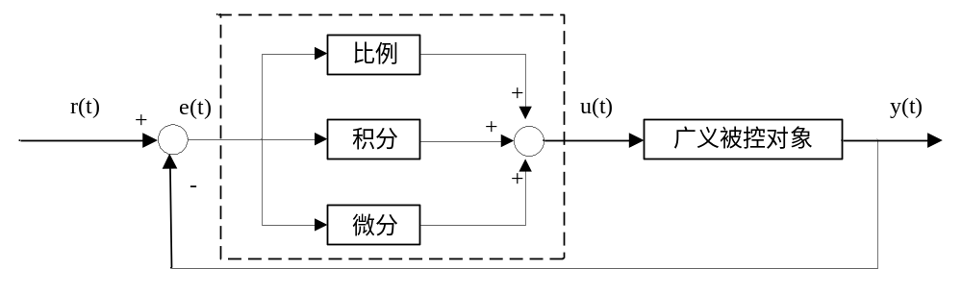
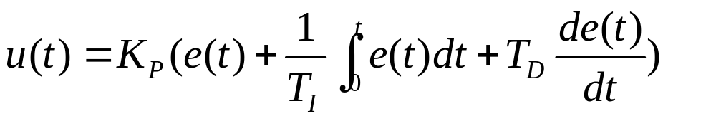
一 数字PID控制器
（一）模拟控制器
控制规律为

Slide 32
  输入：控制偏差e ( t ) = r ( t ) - y ( t )
  输出：偏差的比例(P)、积分(I)和微分(D)的线性组合
  式中 K_{P} —— 比例系数
  T_{I} —— 积分时间常数
  T_{D} —— 微分时间常数

Slide 33
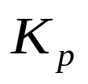

PID控制器中三个环节的作用总结如下：
（1）比例环节的作用：能迅速反映偏差，从而减小偏差，但不能消除静差， 的加大，会引起系统的不稳定。
（2）积分环节的作用：只要系统存在偏差，积分环节就会产生控制作用减小偏差，直到最终消除偏差，但积分作用太强会使系统超调加大，甚至使系统出现振荡。
（3）微分环节的作用：有助于系统减小超调，克服振荡，加快系统的响应速度，减小调节时间，从而改善了系统的动态性能。但 过大，会使系统出现不稳定。

Slide 34
实际中要根据对象的特性、系统性能要求对PID三项控制进行组合，以构成适用的控制规律。常用的有比例(P)控制、积分(I)控制、比例积分(PI)控制、比例微分(PD)控制、比例积分微分(PID)控制。

Slide 35
（二）数字PID控制算法
离散后的PID控制式：
式中： Ki=KpT/Ti称为积分系数， Kd=KpTd/T称为微分系数
第一项为比例控制，第二项为数字积分控制，第三项为数字微分控制

Slide 36
数字PID控制器参数对性能的影响
三个参数：Kp Ti Td
影响 | Kp | Ti | Td
稳态性能 | 可以减少静差，但不能消除 | 消除静差，但不能太大 | 配合比例控制，可以减小静差
动态性能 | 加快系统速度，但会引起震荡 | 太小会不稳定，太大会影响性能 | 太大和太小都会引起超调量大，过渡时间长。

Slide 37
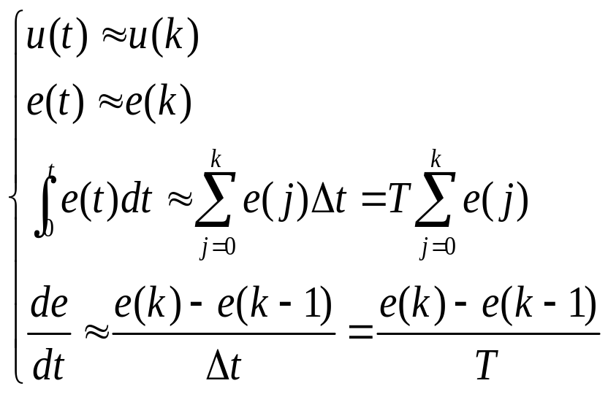



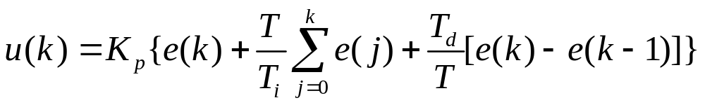
模拟PID控制器的离散化
在采样周期远小于信号变化周期时，可作如下近似：
式中， 为采样周 期； 为采样序号，

Slide 38
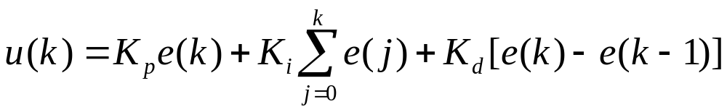



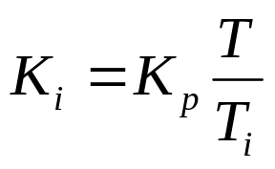
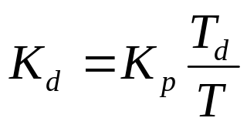
为了便于计算机编写程序，将上式变为：
式中， 是数字PID控制器的输入，为第 个采样时刻的偏差值； 是 第个采样时刻数字PID控制器的输出；
为积分系数
为微分系数
由上式得出的控制量为全量值输出，也就是每次的输出值都与执行机构的位置(如控制阀门的开度)一一对应，所以把它称之为位置式数字PID控制算法。

Slide 39
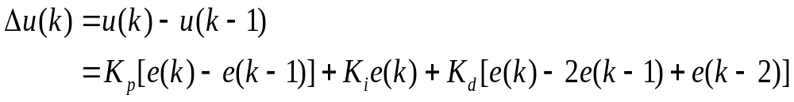
当控制系统中的执行器为步进电机、电动调节阀、多圈电位器等具有保持历史位置功能的装置时，需要的不是控制量的绝对数值，而是其增量值。因此，需要由数字PID位置式导出数字PID控制算法的增量式。
对数字PID位置式取增量，即数字控制器输出的是相邻两次采样时刻所计算的位置值之差：
由于上式得出的是数字PID控制器输出控制量的增量值，因此，称之为增量式数字PID控制算法。它只需要保持三个采样时刻的偏差值。

Slide 40
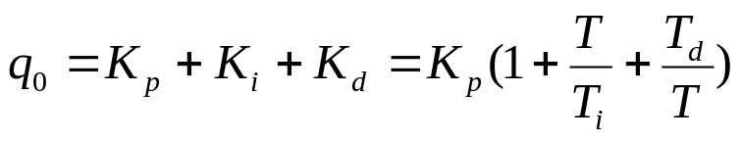
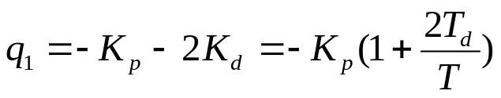
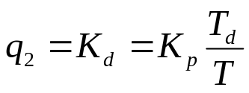



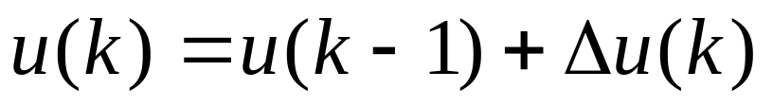
为了便于计算机编程，简化计算，提高计算速度，将上式整理为：
式中，
在编写程序时，可以根据事先确定的比例系数、积分系数和微分系数，计算出 、、 ，存入内存单元。
利用增量式数字PID控制算法，可以得到位置式数字PID控制算法的递推算式，即

Slide 41

与位置式数字PID控制算法相比，增量式数字PID控制算法有如下优点：
（1）位置式每次输出与整个过去状态有关，计算式中要用到过去偏差的累加值，容易产生较大的累积计算误差。而在增量式中由于消去了积分项，从而可消除控制器的积分饱和，在精度不足时，计算误差对控制量的影响较小，容易取得较好的控制效果（只存三个偏差值即可）。
（2）为实现手动—自动无扰切换，在切换瞬时，必须首先将计算机的输出值设置为阀门原始开度。由于增量式计算只与本次的偏差值有关，与阀门原来的位置无关，其输出对应于阀门位置的变化部分，因此，易于实现从手动到自动的无扰动切换。
（3）采用增量式算法时所用的执行器本身都具有保持功能，即使计算机发生故障，执行器仍能保持在原位，不会对生产造成恶劣影响。

Slide 42
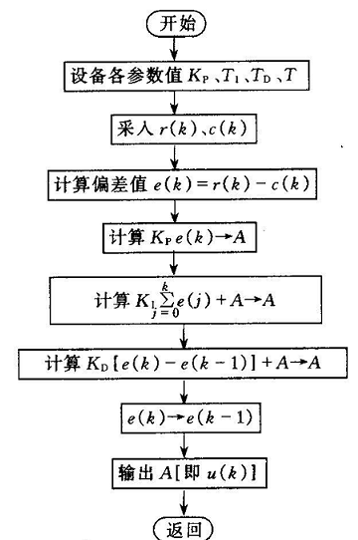
位置式PID控制算法:

Slide 43
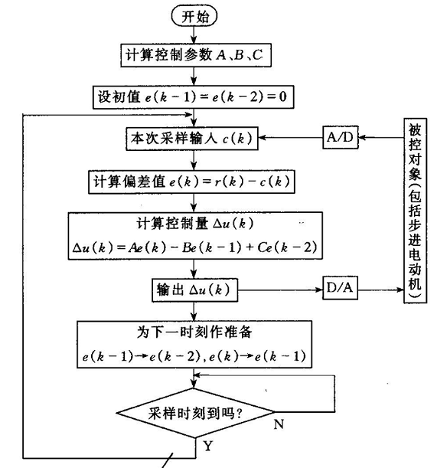
增量式PID控制算法

Slide 44
（三）数字PID算法实施中的问题
1 算法编程
数的定点是数据中小数点的位置固定不变，一般用来表示一个纯小数或者整数。数值的取值范围有限。
数的浮点表示法是指表示一个数时，其小数点的位置是浮动的，解决了定点表示中取值范围过窄的问题。
编程要注意，选择用定点运算还是浮点运算，在采样PC机时，大多用浮点运算，应用单片机时，通常采用定点运算。
定点运算要注意运算结果的溢出问题，解决办法是先用比例因子将运算量缩小，运算后再把输出放大相应的倍数。

Slide 45
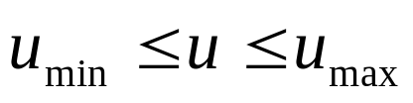

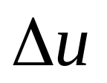
2 输出限幅
控制系统的执行机构都有其极限位置，与控制器对应就有两个极限量：最大控制量和最小控制量，输出超过最大控制量或低于最小控制量时，可能损害设备或控制性能下降。因此控制输出硬限幅在范围 内。对于增量型的输出，要保证输出 不超过执行机构可调节的余量

Slide 46
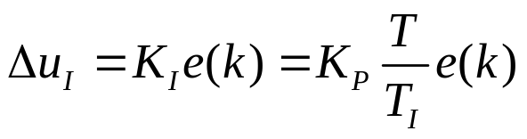
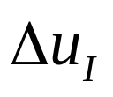



3 积累整量化误差
在增量型PID控制中，积分项是用
计算的，如果采用周期较小，而积分时间较大时， 的值可能小于计算机字长所能表示的数的精度，计算机将忽略做零对待，实际上对于没有积分作用。解决办法是将积分项累加起 来， ，直到累加值大于计算机精度时，将 加入到 中。

Slide 47
二 数字PID的改进
（一）积分项的改进
积分的作用是消除稳态偏差，提高控制精度，但又对系统的动态响应造成不良影响，产生大的超调量或长时间震荡。为了提高控制性能，采取下面两种改进措施：
1 积分分离法
2 抗积分饱和法

Slide 48
1 积分分离法
问题：当有较大的扰动或大幅度改变给定值时，由于此时有较大的偏差，以及系统有惯性和滞后，故在积分项的作用下，会产生较大的超调和长时间的波动。
积分分离PID控制算法的基本思想是在系统偏差 较大时，取消积分作用；而在偏差小于某个阈值时才引入积分作用。

Slide 49






式中的逻辑系数为
为根据系统的实际情况设置的分离阈值。
可见，当 时，即偏差值 比较小时，采用PID控制，可以保证系统的稳态误差为零，从而保证系统的控制精度。当 时，即偏差 比较大时，采用PD控制，可大大地降低超调量，改善系统动态特性。积分分离PID控制算法的控制效果示意图如图所示。

Slide 50

有无积分分离算法的示意图

Slide 51
2 抗积分饱和法
问题：积分饱和。因长时间出现偏差或偏差较大，计算出的控制量有可能溢出。就是计算机运算得出的控制量u(k)超出了D/A转换器所能表示的数值范围。执行机构有两个极限位置，如调节阀全开或全关。如果执行机构已到极限位置，仍然不能消除偏差时，由于积分作用，尽管PID差分方程式所得的运算结果继续增大或减小，但执行机构已经没有相应的动作，这称为积分饱和。
作为防止积分饱和的办法之一，可对计算出的控制量u(k)进行限幅，同时把积分作用切除。

Slide 52
（二）微分项的改进
微分有助于减小系统输出的超调，克服振荡，加快动态过程。但微分作用对高频干扰非常灵敏。
1 不完全微分PID控制算法
对于具有高频扰动的生产过程，由于标准PID控制算式中的微分作用过于灵敏，导致系统控制过程振荡，降低了调节品质。特别是，对每个控制回路计算机的输出是快速的，而执行机构的动作需要一定的时间。如果输出值较大，在一个采样时间内执行机构不能到达应到的位置，会使输出失真。

Slide 53

为此，在标准PID控制算法中加入一个低通滤波器，加在整个PID控制器之后，形成不完全微分PID控制算法，改善系统的性能，结构如图所示。
不完全微分PID控制器框图

Slide 54






图中 为低通滤波器传递函数，即
由传递函数的定义
则有
对等式两边同时进行拉氏反变换
用后向差分法近似微分项，可以求出差分方
程为

Slide 55




对上式进行整理得
式中， ， 为标准PID位置算式的输出。
同理，也可以得到不完全微分PID的增量算式
式中， 为标准PID增量算式的输出。
不完全微分数字PID不但能抑制高频干扰，而且还能使数字控制器的微分作用在每个采样周期内均匀地输出，避免出现饱和现象，改善系统性能。

Slide 56

u(k)
u(k)
微分项
积分项
微分项
积分项
比例项
比例项
0 2T 4T 6T 8T t 0 2T 4T 6T 8T t
(a) 普通数字PID控制 (b) 不完全微分数字PID控制
总结：
（1）普通PID在单位阶跃输入时只在第一个周期起作用，而且作用强，容易溢出；
（2）不完全微分PID不但能抑制高频干扰，而且在各个周期均匀地输出，改善了系统系统的性能。

Slide 57

2 微分先行PID控制算法
问题：给定值的升降给控制系统带来冲击，如超调量过大，调节阀动作剧烈。
可采用如图的微分先行控制方案，它和标准PID控制的不同在于它只对被控量y(t)微分，而不对偏差e(t)微分，也就是说对给定值r(t)无微分作用。

Slide 58

(三) 带死区的PID控制算法
问题：控制动作过于频繁，引起振荡，采用带有非线性环节的PID控制系统。

Slide 59




非线性环节输出为：
式中， 为死区增益，可为0，0.25，0.5，1等。 是一个可调参数，影响系统的控制效果。
值太小，会使调节动作过于频繁，达不到稳定被控对象的目的； 值过大，又会使系统产生较大的滞后。通常， 值根据实际被控对象由实验确定。带死区PID控制器的输出为

